Slide 1
コミュニティウェアとしてのNetCommons
コミュニティウェア
LMS
CMS
グループウェア
e-Learningサイト
ポータルサイトや
SNSサイト
学校や企業サイト

Slide 2
各スペースによる機能
NetCommons
パブリック
スペース
プライベート
スペース
グループ
スペース
個人のバーチャルオフィス
外部配信
情報共有

Slide 3
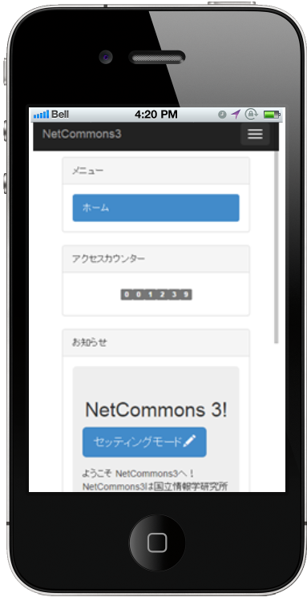

Slide 4
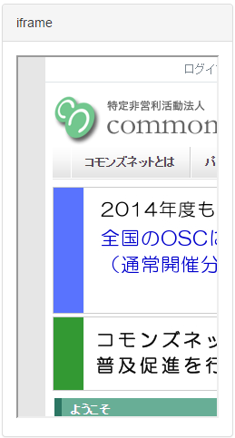
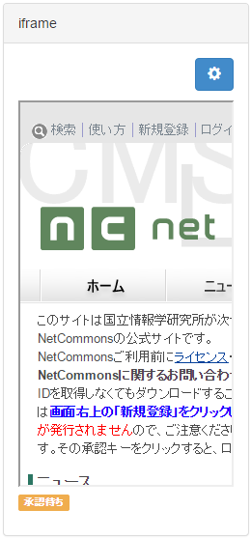
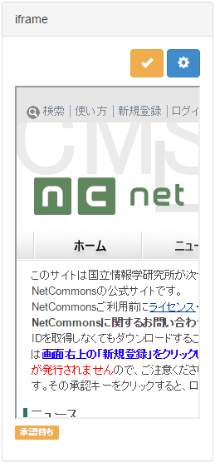
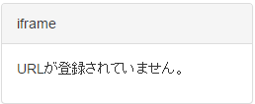
権限によるコンテンツ管理
Notes:
ログインした状態での権限による表示の違いを示す
表示されているのは公開申請されているコンテンツ
公開権限がある人から承認されると公開される

Slide 5
フレームワーク／
ライブラリ
Bootstrap
(CSSフレームワーク)
AngularJS
(Javascriptフレームワーク)
ｊQuery
(Javascriptライブラリ)
NC3の各機能となる
プログラム
NetCommons3 Plugin
(HTML, CSS, Javascript, PHP)
NC3の核となる
プログラム
NetCommons3 Core
(HTML, CSS, Javascript, PHP)
PHPフレームワーク
CakePHP
依存関係管理
Composer
動作環境
Apache, MySQL, PHP
仮想マシンOS
Ubuntu
仮想マシン
VirtualBox, Vagrant, Chef-DK
ホストマシンOS
Ubuntu, Windows, Mac OS X, Linux etc.
はインフラ系ソフトウェア

Slide 6






開発に利用するアプリケーション
プロジェクトホスティング
サービス
ローカル開発環境※
NC3レポジトリ
ソースA ver.2
ソースA ver.1
ソースA ver.3
ソースA ver.3
ソースB ver.4
ソースB ver.6
ソースB ver.6
ソースB ver.6
ソースB ver.5
ソースB ver.5
バージョン
管理システム
ソースC ver.3
ソースC ver.5
ソースC ver.4
ソースC ver.5
ソースC ver.4
継続的インテグレーション

Slide 7
開発に利用するアプリケーション
プロジェクトホスティング
サービス
ローカル開発環境※
NC3レポジトリ
ソースA ver.2
ソースA ver.1
ソースA ver.3
ソースA ver.3
ソースB ver.4
ソースB ver.6
ソースB ver.6
ソースB ver.6
ソースB ver.5
ソースB ver.5
バージョン
管理システム
ソースC ver.3
ソースC ver.5
ソースC ver.4
ソースC ver.5
ソースC ver.4
継続的インテグレーション

Slide 8




開発フロー
A. 設計
D. レビュー
B. 実装, テスト
C. レポジトリ取込み, テスト

Slide 9
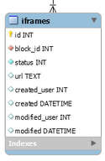
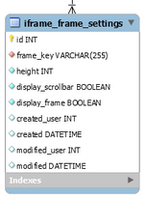

Slide 10
双方向データバンディング
View
Model
Template(HTML)
Viewの更新を
Modelに反映
Modelの更新を
Viewに反映
継続的な更新

Slide 11
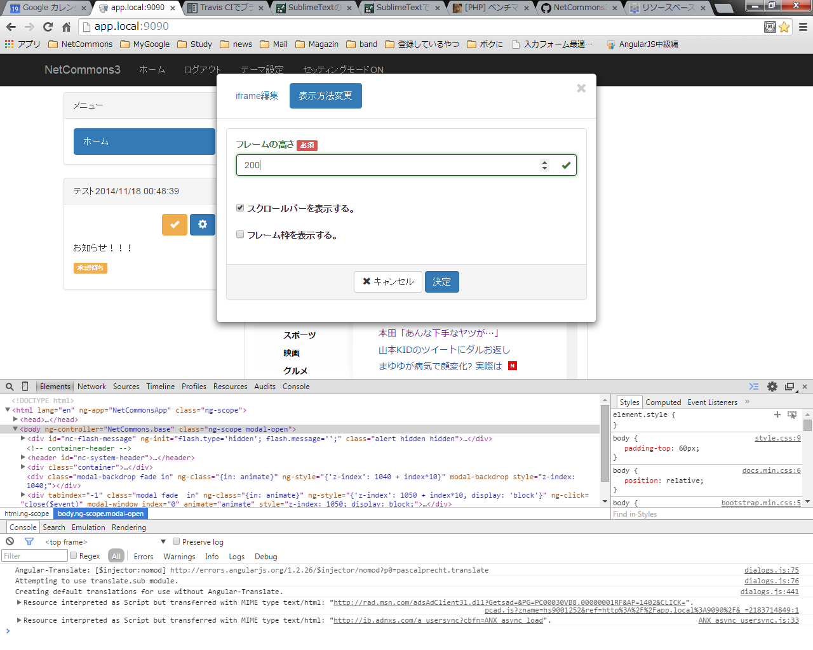
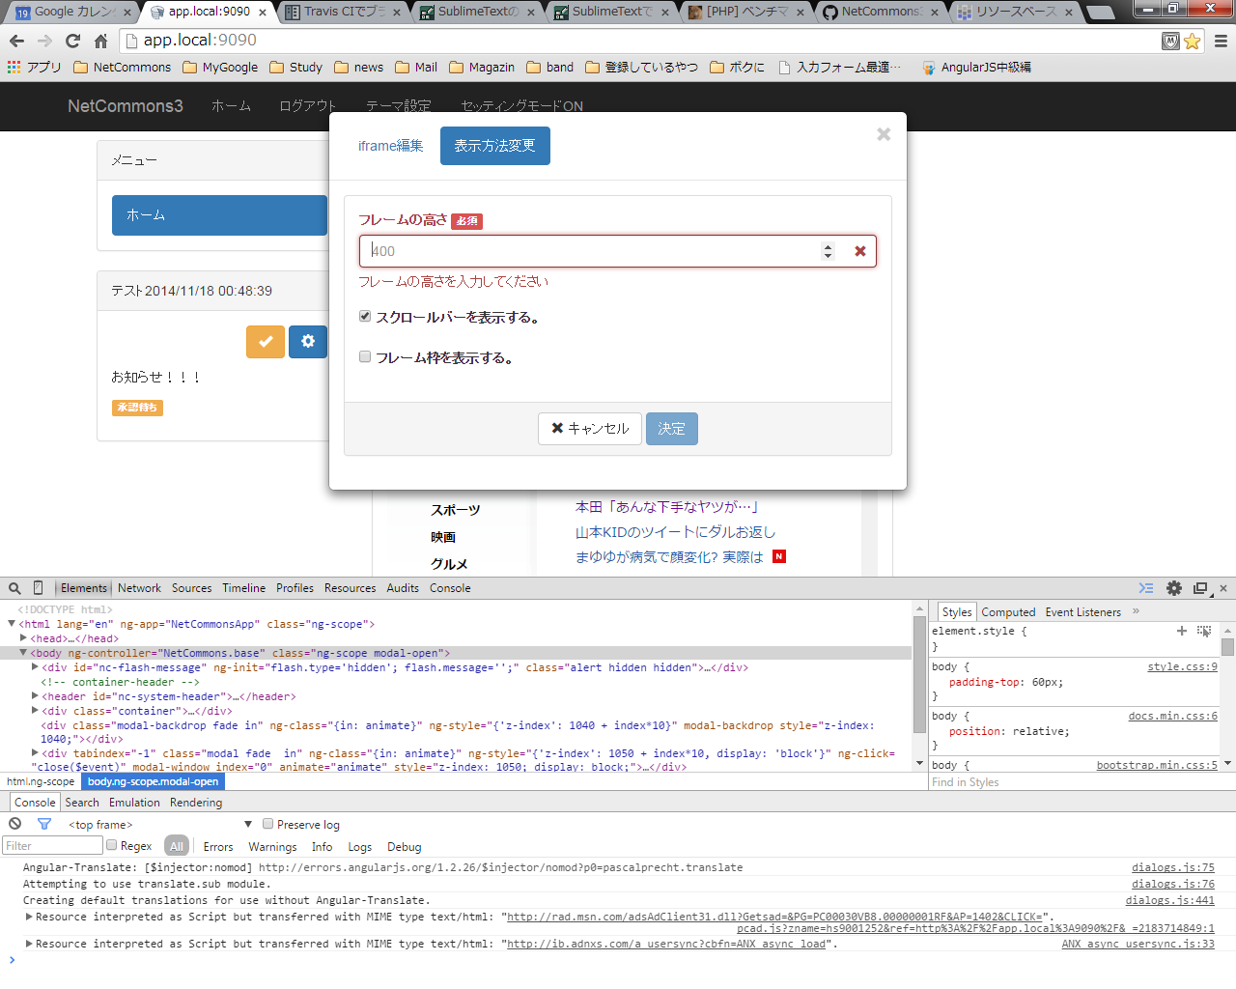

(a) 入力値が正常な場合
(b) 未入力の場合
(ｃ) 入力値が不正な場合

Slide 12


Slide 13
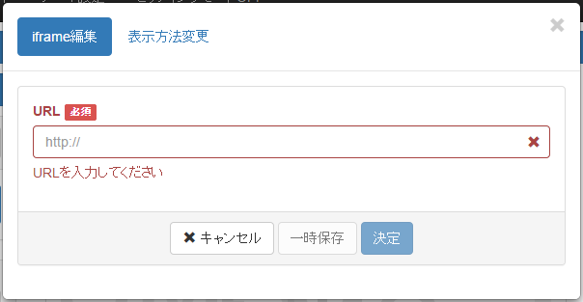
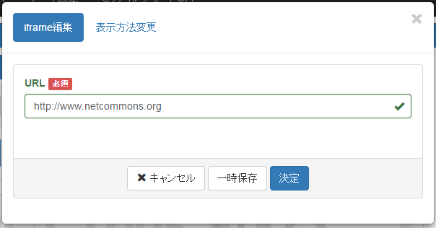
サブミットロック

Slide 14
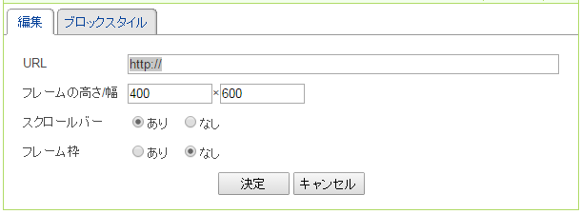
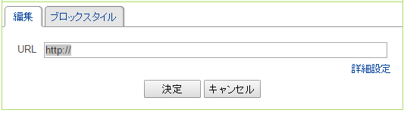
ＮＣ２のiframe画面構成

Slide 15
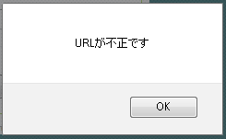
ブラウザによるエラーダイアログ

Slide 16
ページ
ヘッダーコンテナー
ボックス
フレーム
フレーム
ブロック
ブロック
コンテンツ
コンテンツ
レフトコンテナー
メインコンテナー
ライトコンテナー
ボックス
ボックス
ボックス
フレーム
フレーム
フレーム
ブロック
ブロック
ブロック
コンテンツ
コンテンツ
コンテンツ
コンテンツ
コンテンツ
コンテンツ
フレーム
フレーム
フレーム
ブロック
ブロック
ブロック
コンテンツ
コンテンツ
コンテンツ
コンテンツ
コンテンツ
コンテンツ
フッターコンテナー
ボックス
フレーム
フレーム
ブロック
ブロック
コンテンツ
コンテンツ

Slide 17
CakePHPによるMVCの処理
1.Controllerによる処理
・Modelを呼び出しデータ取得を依頼
2.Modelによる処理
・依頼されたデータを取得するためにDBに問合せ
・データをControllerに渡す
3.Controllerによる処理
・Modelからデータを受取りViewに渡す
4.Viewによる処理
・Controllerからデータを受取りiframeタグにデータを格納

Slide 18
<!– CakePHPのビューファイル-->
<div id="nc-iframes-<?php echo (int)$frameId; ?>“
ng-controller="Iframes“
<!- - 省略 - ->
</div>
$scope.edit.data = {
Iframe: {
url: $scope.iframe.Iframe.url,
status: $scope.iframe.Iframe.status,
block_id: $scope.iframe.Iframe.block_id,
id: $scope.iframe.Iframe.id
},
<!- - 省略 - ->
};
/** 実行されるJavascript **/
NetCommonsApp.controller('Iframes',
function($scope, $sce, $modal, $modalStack) {
/** 省略 **/
});
<?php echo $this->Form->input('Iframe.url', array(
'label' => false, 'div' => false,
'type' => 'text',
'class' => 'form-control',
'ng-model' => 'edit.data.Iframe.url',
<!- - 省略 - ->
?>

Slide 19
デモ

Slide 20
# | 検討項目 | 分類
1 | 必須項目を明確にする | 表示・入力方法最適化
2 | 何のためのフォームか明記する
3 | アクティブなフォームは色を変える
4 | 送信ボタンの表現を変える
5 | フォームの項目は垂直にする
6 | 不要な項目は入れない
7 | タブボタンで移動できるようにする
8 | 初期表示の文言を設定する
9 | 末尾のスペースは自動削除する
10 | ラジオボタンやチェックボックスはラベルを押しても選べるようにする
11 | エラーを明記する | リアルタイムバリデーション
12 | エラー箇所に正しい情報が入力されたらエラーをリアルタイムで消す
13 | 登録ボタンは全ての入力が完了したら押せるようにする | サブミットロック

